Slide 1
HTML-CSS
Hướng dẫn: Phạm Ngọc Huy

Slide 2
HTML là gì
HyperText Markup Language – dịch là Ngôn ngữ đánh dấu siêu văn bản
Dùng để tạo ra web
HTML tạo bởi Tim Berners-Lee
HTML CSS và JavaScript là bộ ba nên tảng kĩ thuật cho WWW
Phiên bản hiện tại HTML5

Slide 3
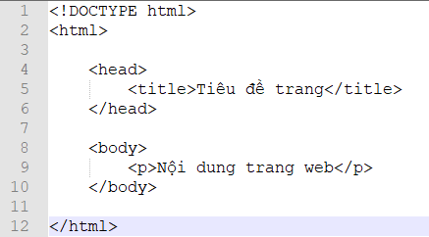
Ví dụ HTML
File HTML có đuôi là .html hoặc .htm

Slide 4
Phần chính của trang HTML
Phần <head></head>
Chứa các mô tả cho trang
Phần <body></body>
Chứa nội dung trang web

Slide 5
Tag HTML
Có trên 120 thẻ HTML
Phân loại theo cấu trúc
Thẻ đóng mở: <head></head>, etc..
Không có thẻ đóng: <img ../>
Phân theo mục đích sử dụng
Thẻ link: a
Thẻ hiển thị văn bản: p
Thẻ ảnh, video…: audio, video, source

Slide 6
CSS là gì
CSS là chữ viết tắt của Cascading Style Sheets
Tìm và định dạng lại các phần tử được tạo ra bởi các ngôn ngữ đánh dấu (HTML, XHTML).
Làm cho trang web đẹp hơn

Slide 7
Nhúng CSS vào HTML
Bằng thuộc tính “style” của thẻ
<p style="color: red;">
Nhúng bằng thẻ <style ></style>
<style>
p{
color: red;
}
</style>
Nhúng bằng thẻ <link> trong <head>

Slide 8
Các viết CSS
Cách viết
Vùng chọn{
Thuộc tính: giá trị;
Thuộc tính: giá trị;
}
Vùng chọn: tên loại thẻ, id, class,..
Id, class là thuộc tính chung của thẻ HTML

Slide 9
Tóm tắt nội dung
HTML là gì
Cách viết HTML
CSS là gì
Cách viết nhúng CSS vào HTML

Slide 10
Ví dụ Thực Hành
Định dạng văn bản, video
Sử dụng thẻ: H1, p, a,
Chènh video, hình ảnh, link
Định dạng văn bản theo CSS

Slide 11

Thanh you!

